Slide 1
Муниципальное дошкольное образовательное учреждение
детский сад «Тополек»
Презентация проекта
«Правила дорожные – детям знать положено».
Поликарпова Н.В.
Мышкин 2022 г.

Slide 2
Цели: формирование навыков безопасного поведения детей на дорогах. Создание условий для усвоения и закрепления знаний детей и их родителей правил дорожного движения.
Задачи: обобщение и расширение знаний детей о правилах безопасного поведения на улице;
с помощью разнообразных методов и приемов оптимизация работы с родителями детей среднего дошкольного возраста по изучению и закреплению знаний о правилах дорожного движения;
формирование сознательного отношения к соблюдению правил поведения вблизи проезжей части дороги;
укрепление и развитие материально-технической базы для работы по данному направлению;
Формировать у детей самооценку, самоконтроль и самоорганизацию в сфере дорожного движения.
Уточнить и закрепить знания о различных видах транспорта.
Развивать творческие способности у детей.
Активизировать совместную деятельность родителей и детей.

Slide 3
Причины детского дорожно- транспортного травматизма:
Переход дороги в неположенном месте.
Игры на проезжей части и возле нее.
Катание на велосипеде, роликах, других самокатных средствах по проезжей части дороги.
Невнимание к сигналам светофора.
Выход на проезжую часть из-за стоящих машин, сооружений, зеленых насаждений и других препятствий.
Неправильный выбор места перехода дороги при высадке из транспорта. Обход транспорта спереди или сзади.
Незнание правил перехода перекрестка.
Бегство от опасности в потоке движущегося транспорта.

Slide 4
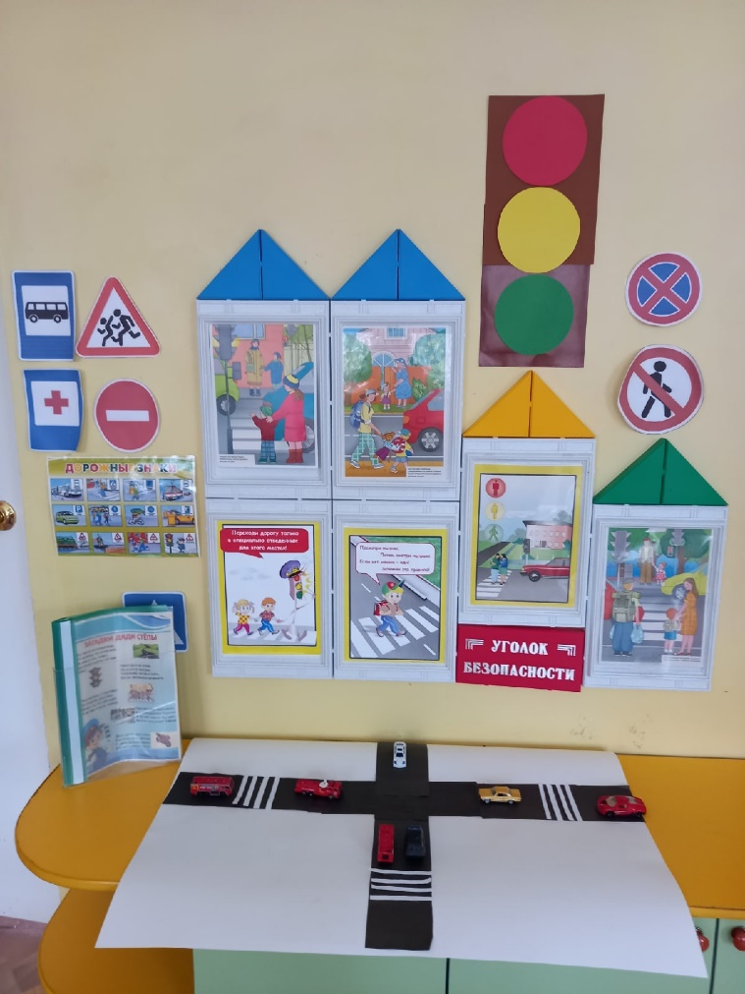
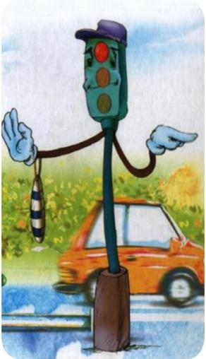
Уголок ПДД:
Макет;
Дидактические игры;
Художественная литература;
Альбомы, иллюстрации по ПДД
Дорожные знаки
И многое другое.

Slide 5
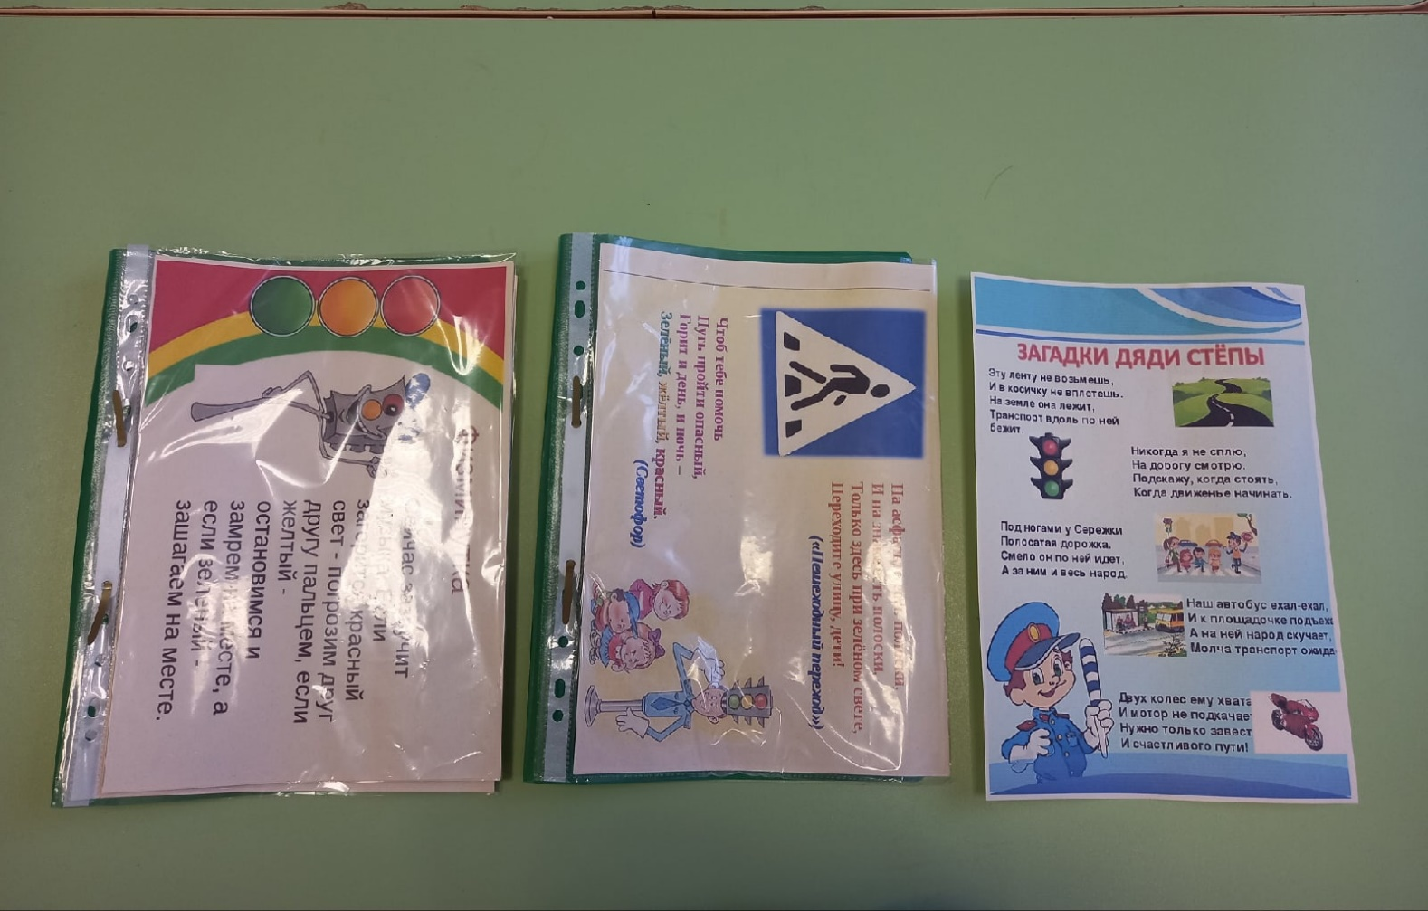
Читали рассказы, стихи и загадки

Slide 6
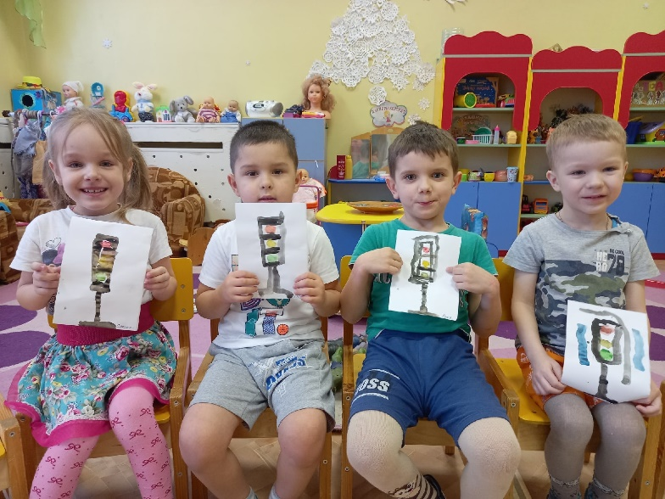
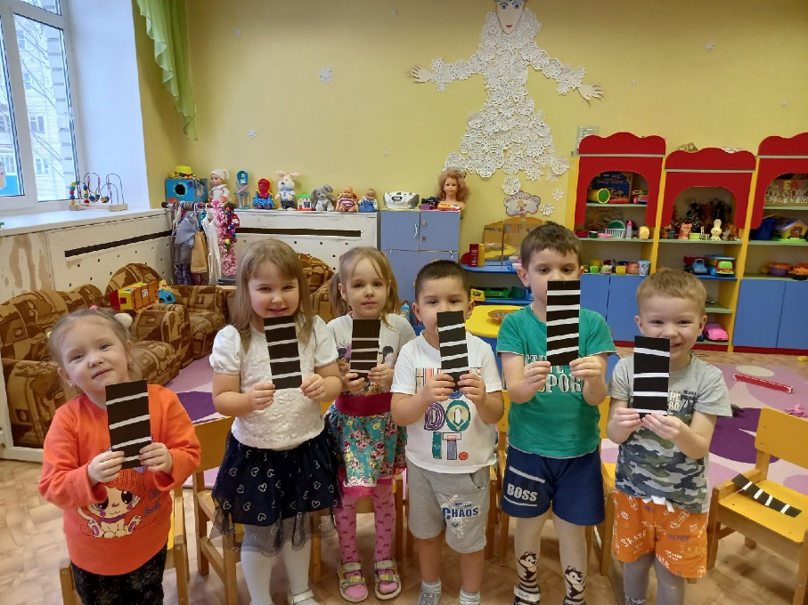
Занятия
Рисование: «Светофор»
Аппликация:
«Пешеходный переход:

Slide 7
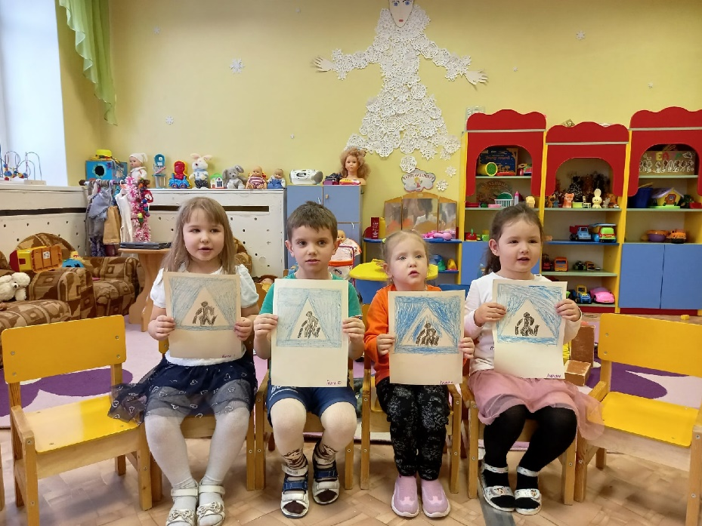
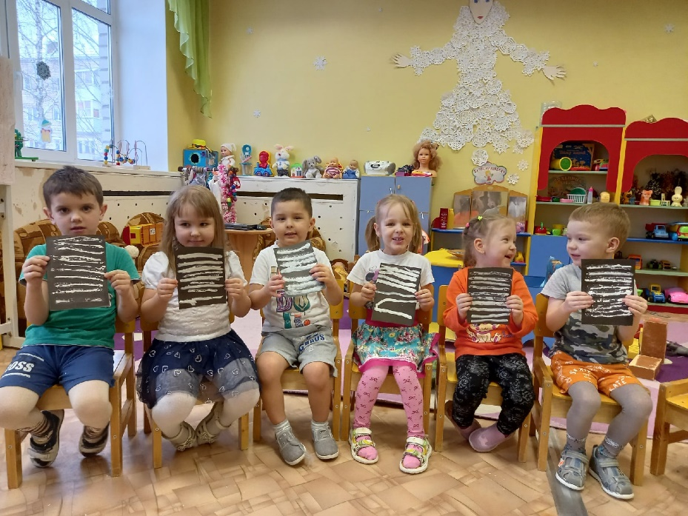
Занятия
Разукрашивание:
«Знак – пешеходный переход»
Рисование:
«Пешеходный переход»

Slide 8
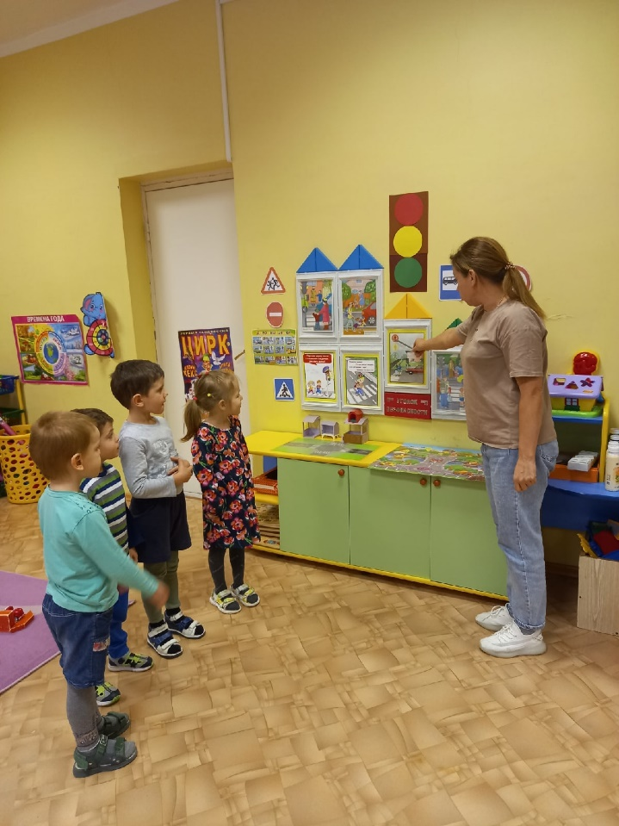
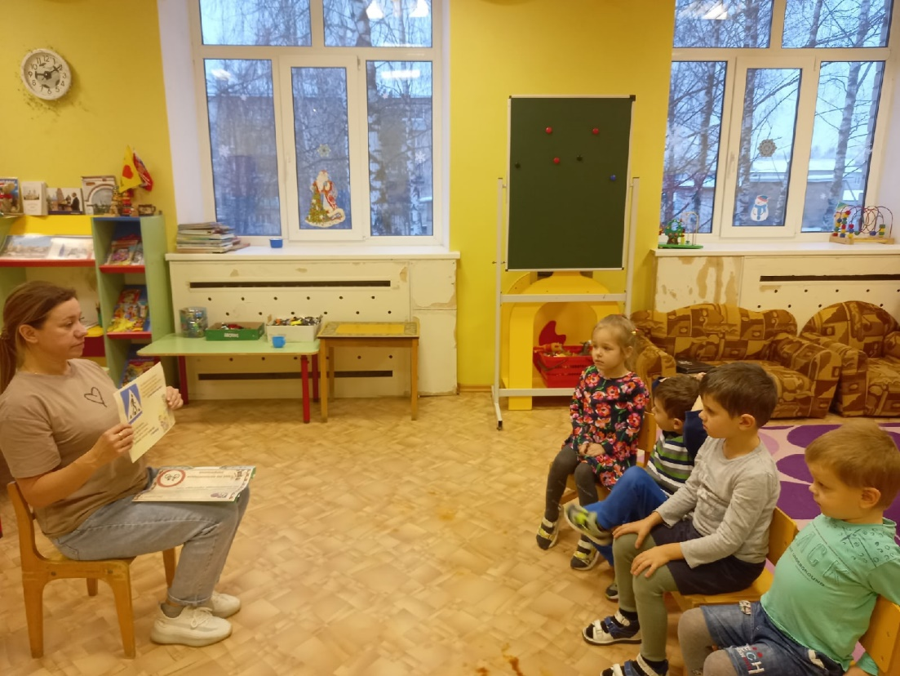
Беседы
«Наш друг светофор»
«Правила дорожного
движения»

Slide 9
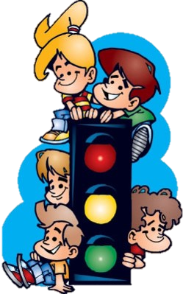
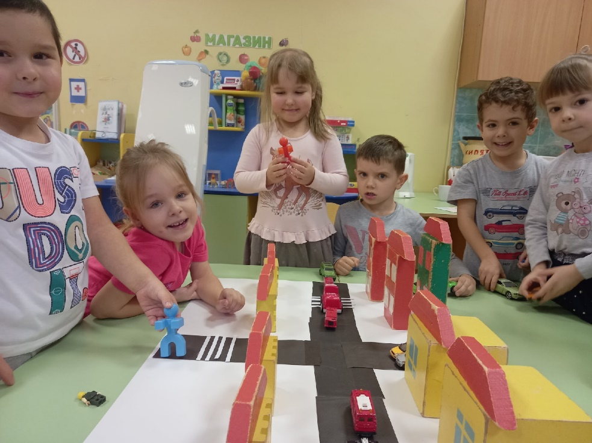
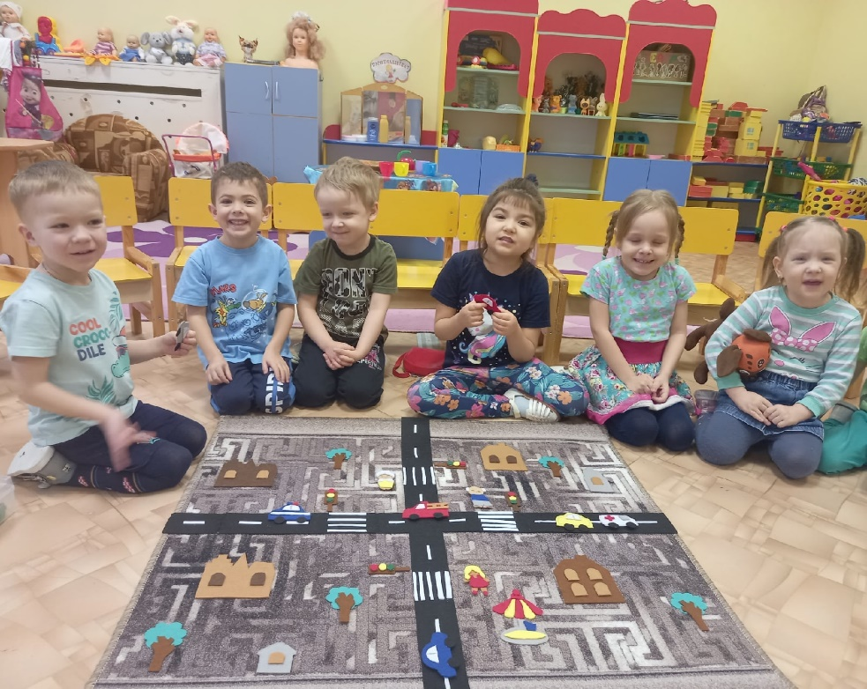
Продукт проекта

Slide 10
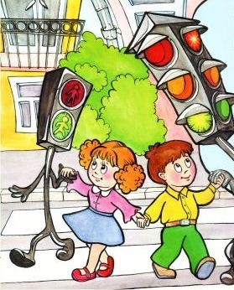
СПАСИБО
ЗА
ВНИМАНИЕ!
Всем дорог желаем ровных,
Пусть горит зеленый свет,
И успехов Вам огромных,
И здоровья на сто лет!

